Slide 1
이제 정말 글을 써봅시다
대망의 CR세션
Notes:
CR, 벌써 생소하죠?DD
이번 시간을 기점으로 모델이니, CRUD니, 다양한 백엔드 개념들을 배우게 될 거예요
생소하고 어려울 수도 있지만 제 수업 그리고 목요일에 예정되어 있는 윤진 운영진님의 UD 세션을 마치고 나면
여러분들이 흔히 사용하는 커뮤니티, 블로그, 카페 등에서 사용하는 ‘게시판’ 기능 중 대부분을 완성하실 수 있어요
이후 배울 댓글 기능이나 기타 등등 다수의 기능들이 이 CRUD의 변주 버전이다 라고 생각하시면 돼요
이 기능들을 토대로 내가 원하는 사이트를 거의 다 만들 수 있다니, 벌써부터 신나죠?
그렇다면 집중해서 오늘 강의 시작해보도록 할게요.

Slide 2
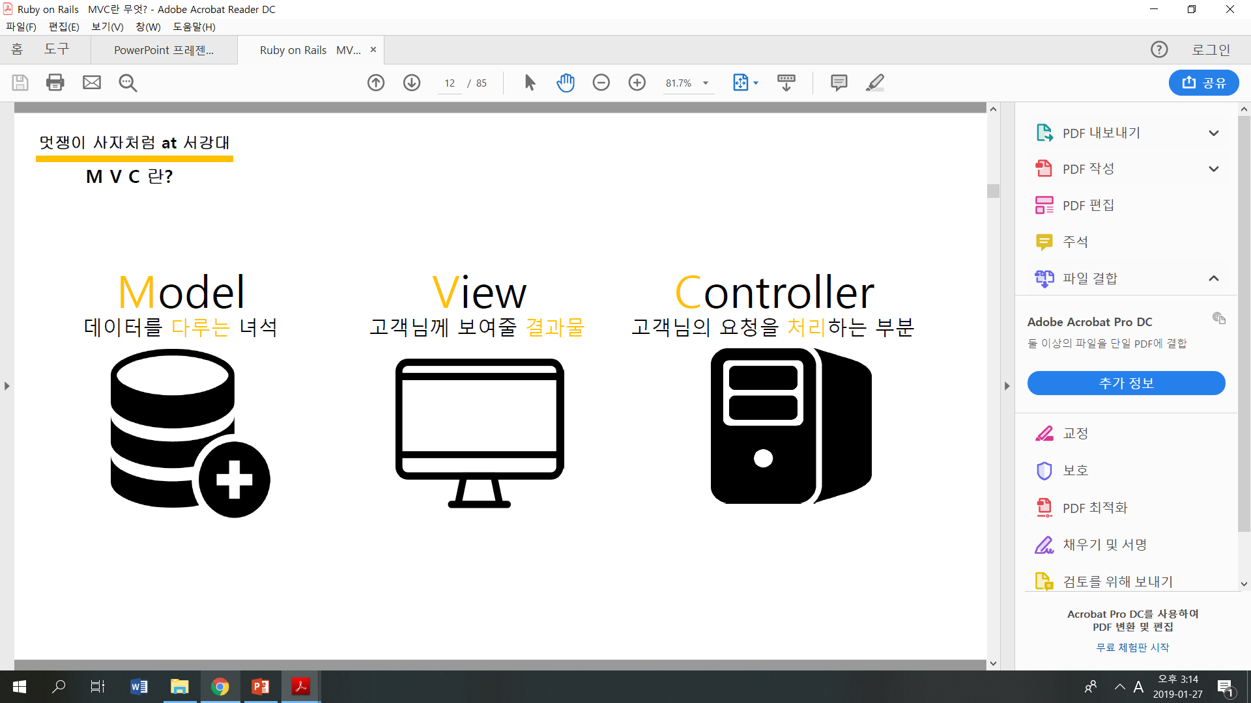
Template
View
Notes:
먼저 지난 시간 복습 잠깐 할게요
우리는 장고를 가지고 여러가지 프로젝트를 만들기 위해서 장고 프로젝트를 만들었어요
지난 시간, 장고는 무슨 패턴을 사용한다고 했죠? MTV 패턴입니다.

Slide 3
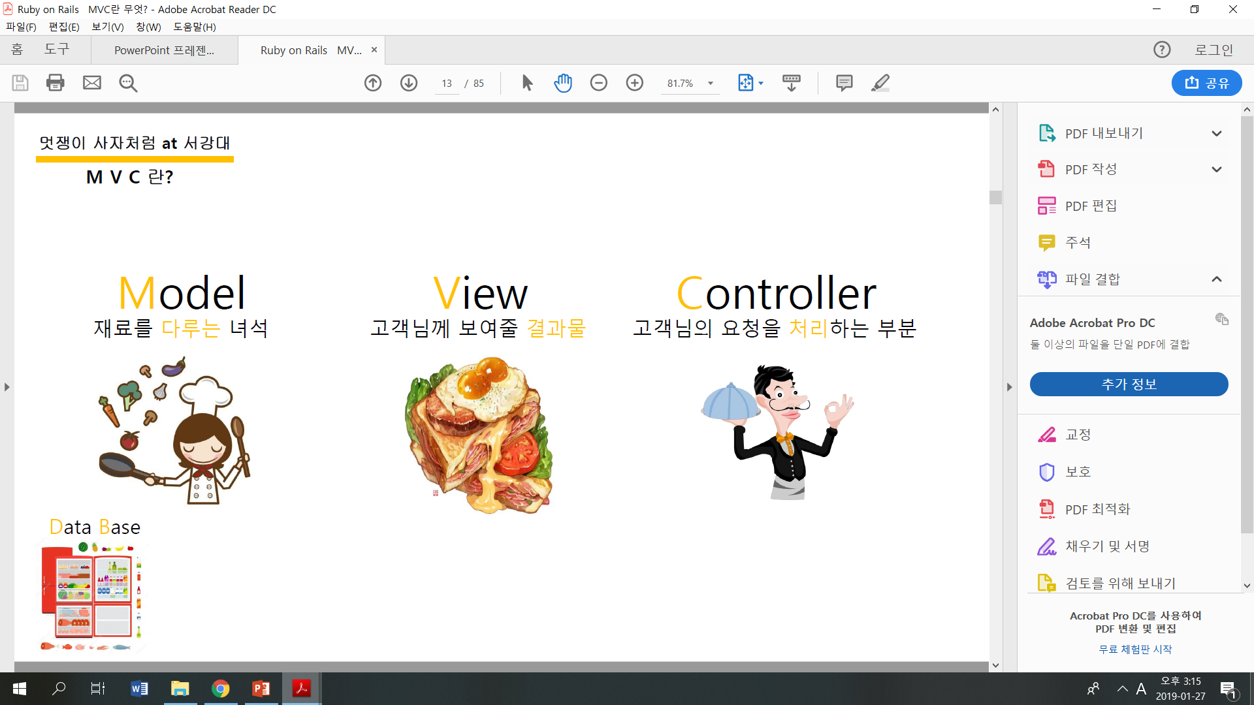
Template
View

Slide 4
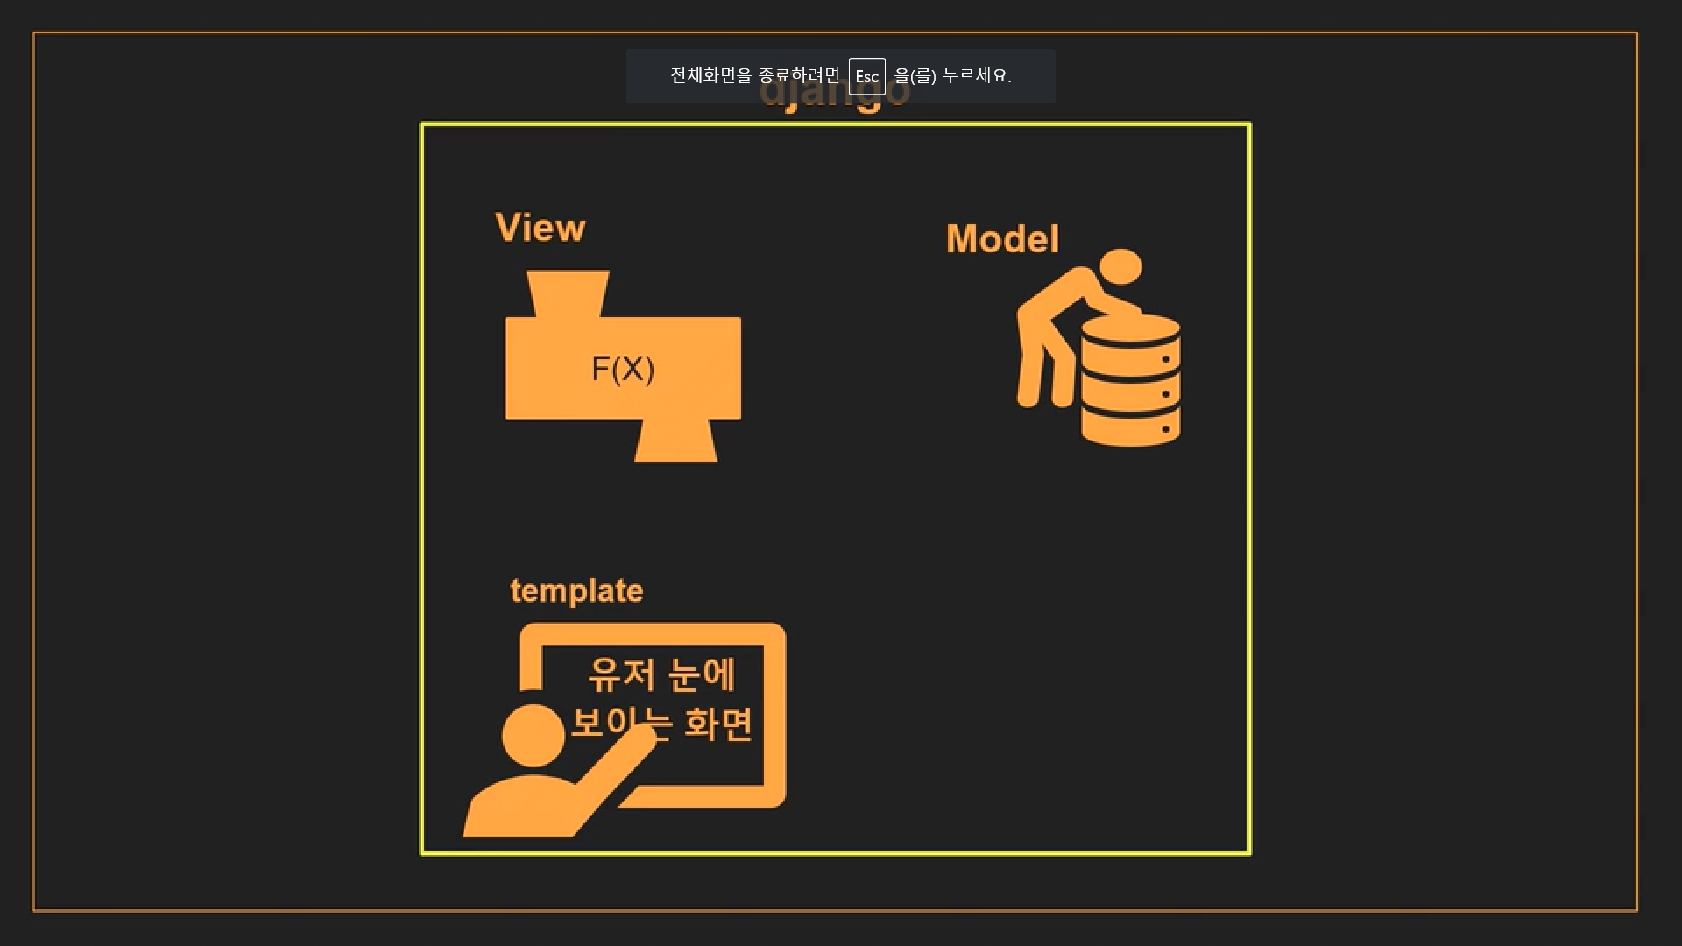
Notes:
지난 ` 프린트되는 페이지도 띄워봤죠.
지난 시간에 비유한 바에 따르면, 지금까지는 식당에서 요리사나 냉장고에 들를 필요 없이
종업원이 기본찬들에 고명만 올려서 손님한테 가져다 주는 일만 했다고 생각하시면 쉬워요.
이번 시간부터는 냉장고, 즉 데이터베이스를 다루는 모델을 활용해서 진짜 요리를 손님한테 가져다주는 일을 해보려고 합니다.

Slide 5
두 시간 뒤 결과물
(반디캠으로 글 작성하고 저장되어
목록이 나오는 동영상 삽입)
Notes:
오늘 수업이 끝나면 여러분들이 하실 수 있게 되는 결과물이 바로 이렇습니다.
글을 직접 쓰고, 목록 페이지로 가면 짜잔 이렇게 내가 방금 쓴 글이 나오는 것!
디자인만 안 꾸며져 있다 뿐이지, 얼추 게시판 같죠?

Slide 6
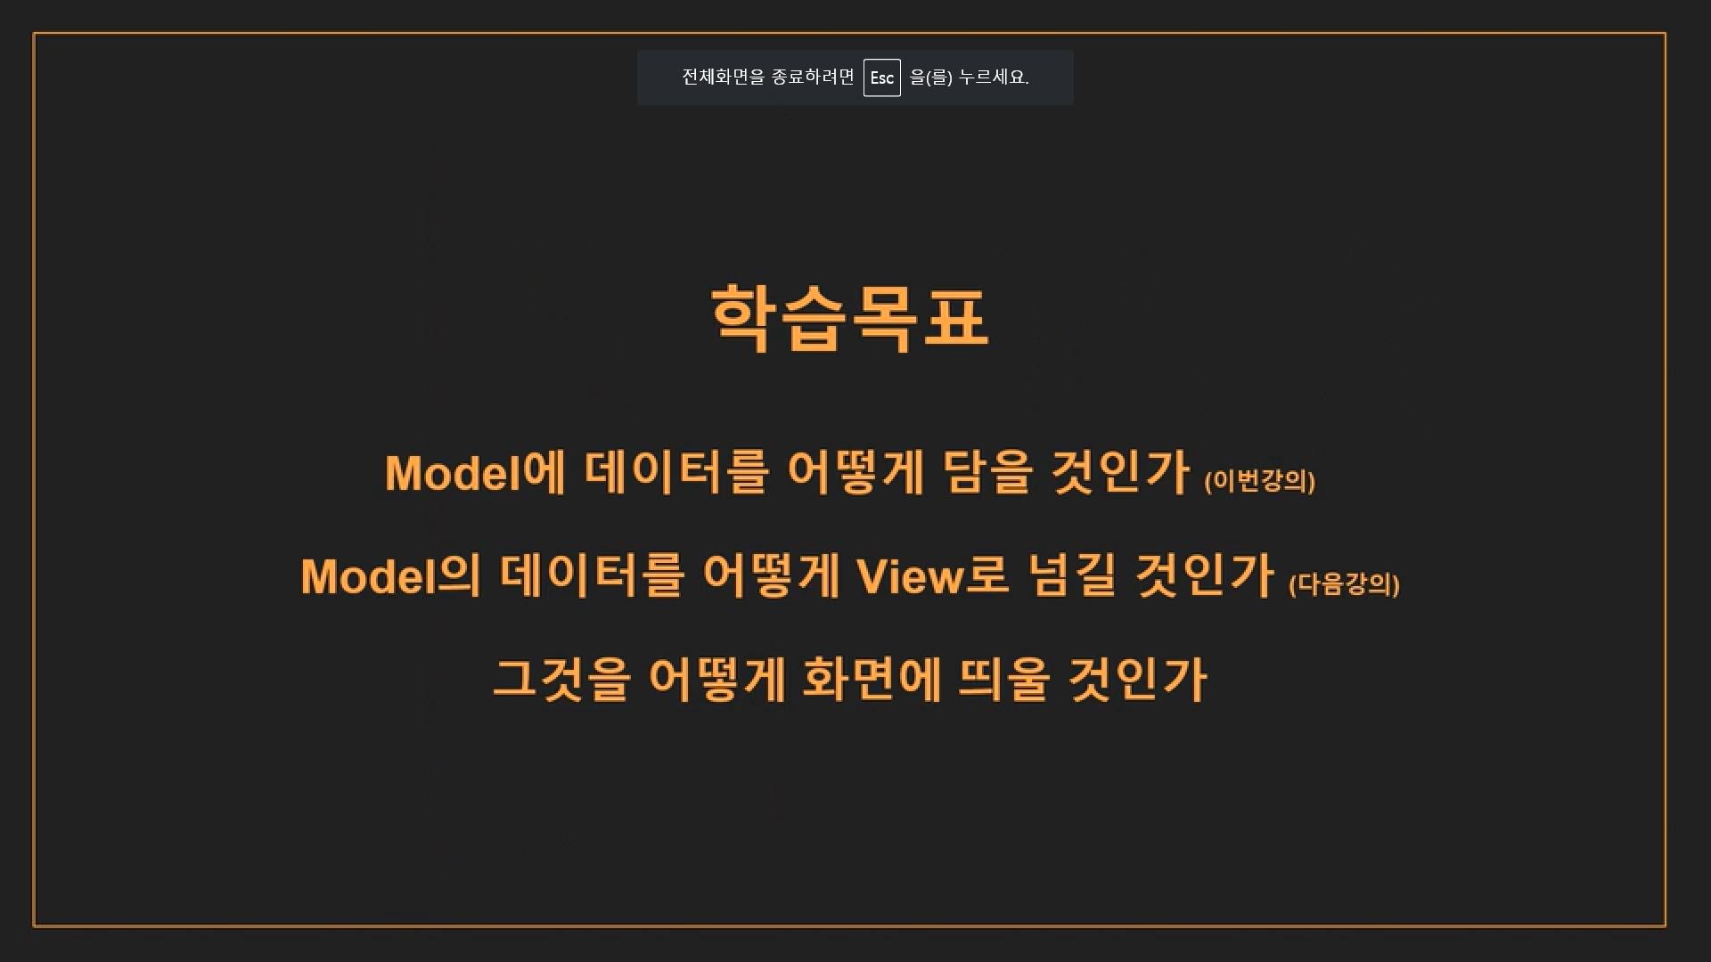
Notes:
조금 더 구체적으로는 이 모델에 데이터를 어떻게 담는지,
이 데이터를 어떻게 뷰로 넘겨서 가공을 할건지, 그리고 가공된 데이터를 어떻게 화면에 띄울건지를 배울것입니다.
(파이썬의 클래스 개념 설명 필요한지?)

Slide 7
CRUD란 무엇인가?
Create
Read
Update
Delete
Notes:
본격적으로 모델에 대해 개념 배우기로 들어가기에 앞서,
아까부터 자꾸 CRUD CRUD~ 했는데 이게 도대체 무엇이길래 이것만 알면 게시판 기능이 다 만들어진다고 하는걸까요?
오늘 강의 이름이기도 한 CR, 그리고 둘을 더 붙여서 CRUD가 무슨 뜻인지부터 간단히 짚어볼게요.
CRUD는 Create Read Update Delete의 앞 글자를 따서 부르기 좋게 만든 단어로,
실제로 있는 단어는 아니고 게시판의 필수 기능 네 가지를 가리킵니다.
게시판에서 게시물을 만들고 (Create) 또 나와 다른 사람들이 쓴 게시물을 읽고 (Read)
내가 쓴 게시물을 수정하거나 변동사항을 반영하고 (Update), 그리고 내가 쓴 게시물을 삭제한다! (Delete)
방금 말한 것만 들어도 충분히 네 가지 기능만 구현해도 게시판으로 동작하겠죠?
오늘은 이 CRUD 중 CR에 대해 배울 것이고, 다음시간 윤진 운영진님과 함께 UD를 배워보도록 합시다.
UD가 사실 조금 더 어려워요ㅋㅋㅋㅋㅋㅋ

Slide 8
Model
데이터베이스에 저장된 데이터를 다루는 요리사!
Notes:
먼저 데이터베이스에 저장된 데이터를 활용해서,
다시 말해 냉장고에 보관된 재료들을 활용해서 요리를 해서 손님에게 가져다 주려면
냉장고에 보관된 재료들을 잘 알고 잘 다루는 요리사가 필요하겠죠.
이것이 바로 지난 시간에 배운 MTV 패턴 중 오늘 배울 Model입니다.

Slide 9
비어 있는 model.py 페이지
Notes:
어, 모델? 어디서 본 것 같은데 하는 생각이 드시나요?
지난 시간 프로젝트 파일과 앱을 생성하고 나서 자동으로 생성된 파일들을 잘 살펴본 아기사자들은 그런 생각이 들거예요.
자동으로 생성된 파일들 중 model.py 파일이 있죠. 한 번 들어가 볼까요?
아무 것도 없죠?
바로 이렇게 비어있는 model.py 파일에 “우리 식당은 해산물 요리 식당이니까 어떤 해산물을 다루는 요리사를 부를게”
즉, 내가 다루고 싶은, 가공하고 싶은 데이터는 이러이런 종류고 이러이러한 특성을 가진 데이터야 라고 적어주는 겁니다.

Slide 10
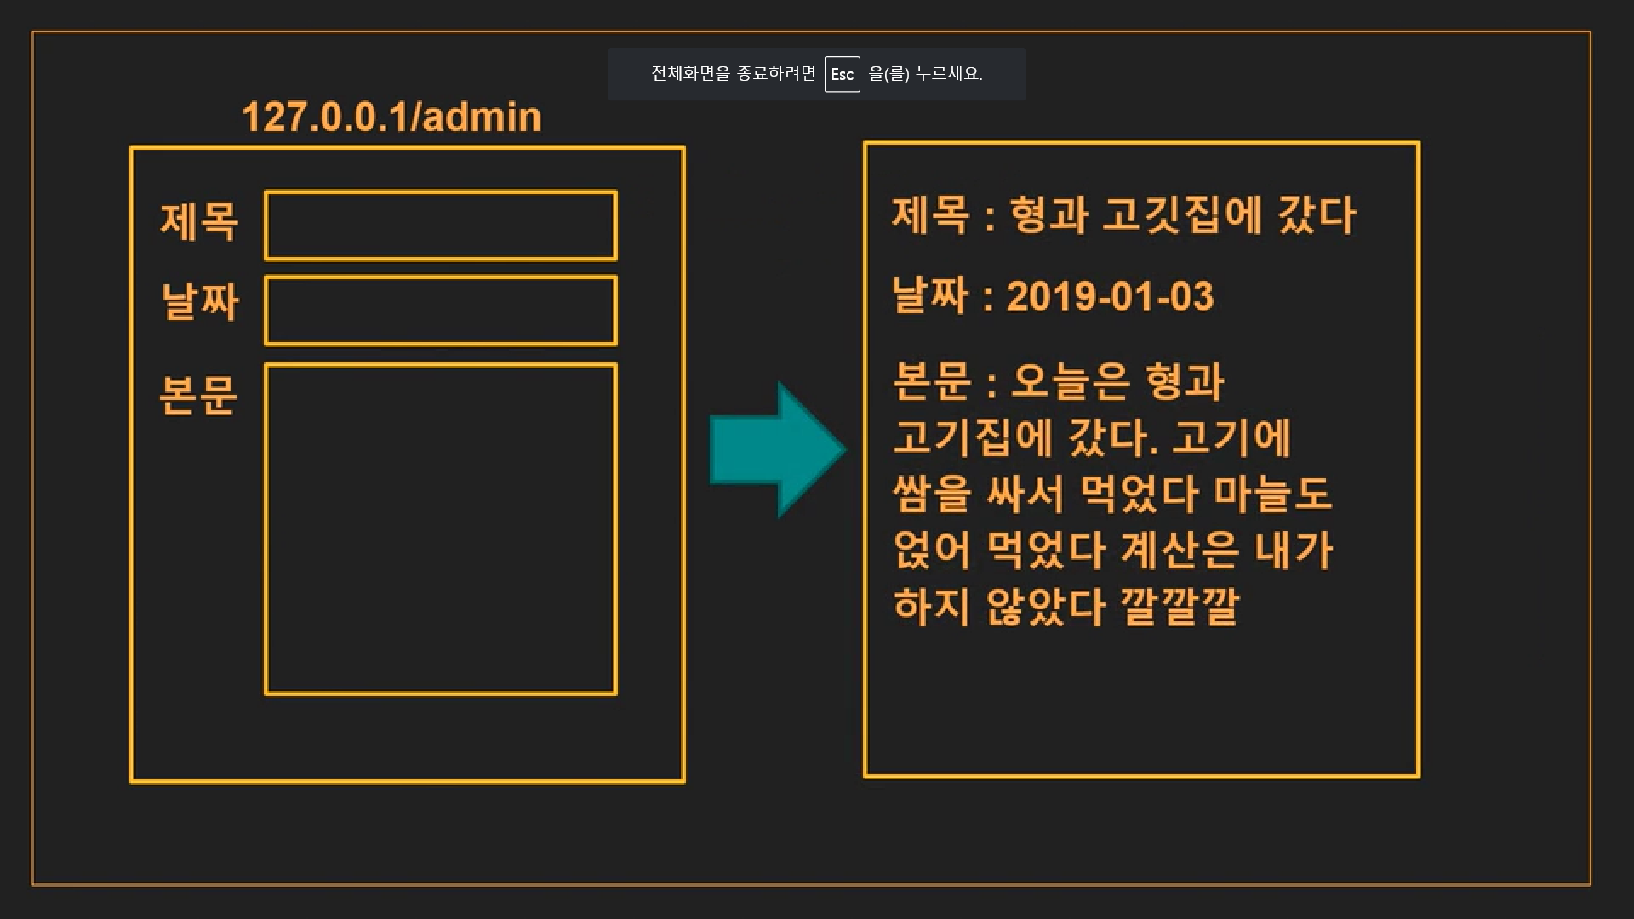
‘게시물 하나’라는 데이터
= 제목, 날짜, 본문으로 이루어져 있음
Notes:
아까 동영상에서 본 우리의 못나니 게시판을 떠올려 보면
게시물 하나라는 데이터는 제목이라는 짧은 글, 날짜, 그리고 본문이라는 긴 글로 이루어져 있었죠?
여러 개의 게시물을 쓰더라도 제목, 날짜, 본문의 ‘내용’이 바뀔 뿐
그 게시물을 이루고 있는 ‘형식’은 변하지 않았잖아요.
같은 요리사가 자기가 잘 다루는 재료를 같은 레시피를 가지고
뚝딱 뚝딱 요리하니까 같은 요리를 계속 손님에게 줄 수 있는 셈이죠.

Slide 11
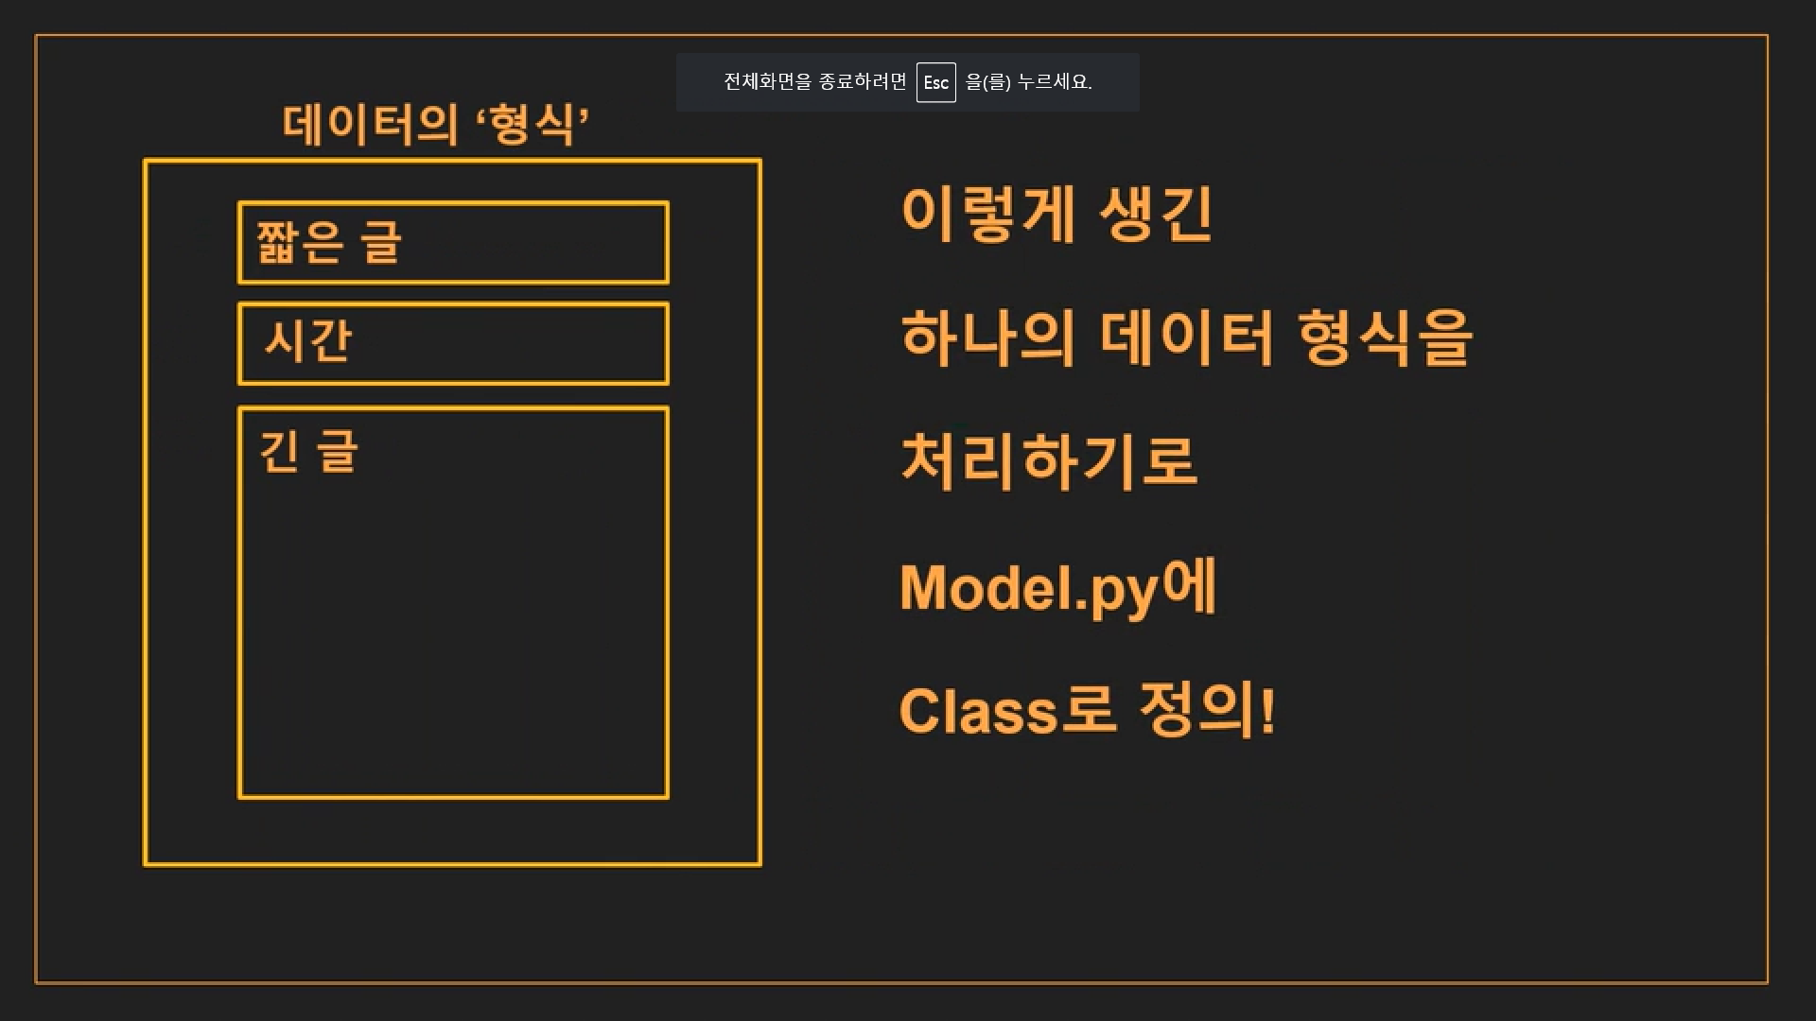
Class?? ‘어떤 형식’을 구조화하는 틀!
Notes:
이처럼 어떤 구조, 단위, 형식을 가진 데이터를 처리하겠다! 하고
Model.py에 class를 만들어 정의해줍니다.
파이썬의 클래스 개념 다들 아시나요? 자바에서도 있는 그 클래스 맞아요.
한 학급, 클래스를 떠올리며 어때요? 선생님 한 명, 반장 한 명, 학생들 여러 명, 그리고
6학년 5반 같은 반 번호 하나. 각기 학급을 구성하고 있는 구성원은 다르겠지만
대부분 반의 모습은 틀에 찍어낸듯 똑같잖아요.
이처럼 어떤 ‘형식’을 구조화하는 틀을 클래스라고 받아들이시면 됩니다.

Slide 12
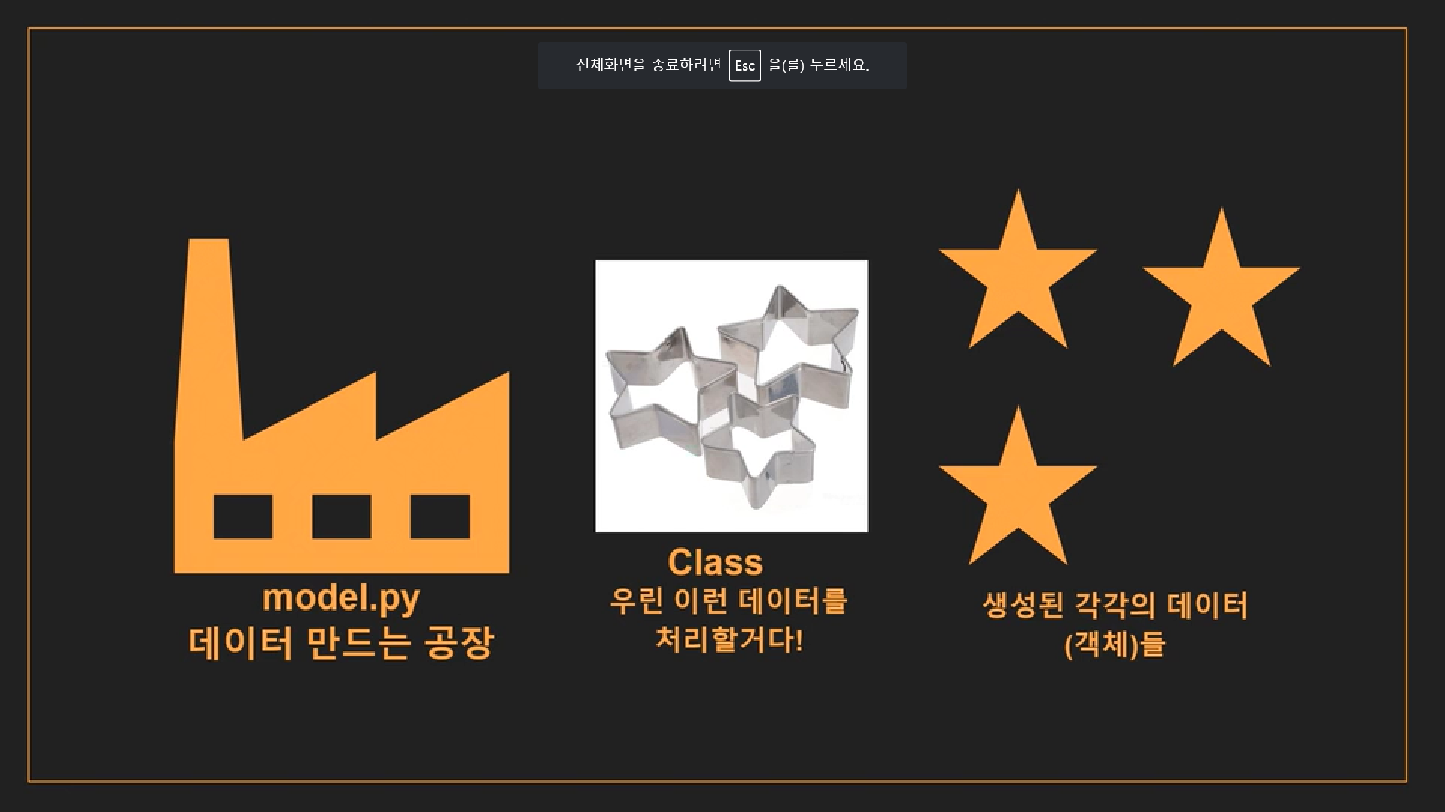
Notes:
비유하자면 요러케요!

Slide 13
Model.py 마스터?
그럼 이제 실습하러? No…
Notes:
여기까지 모델이 무엇인지, 모델은 어떻게 만드는지 배웠습니다.
(migration은 나중에 설명)
그럼 바아아로 실습 딱 들어가서 글을 딱 쓰고 오늘 수업 끝!. 장고는 오늘 우리가 배울 “게시판 할 수 있을까요?
아뇨ㅠㅠ 슬프게도 오늘 실습을 하기 위해서는 하나 더 알아야 하는 것이 있습니다.

Slide 14
장고 = 게시판 기능에 특화된 프레임워크
/admin 페이지로 접속!
(localhost:8000/admin)
Notes:
바로 admin 페이지입니다” 기능에 아아아주 특화되어 있는 프레임워크입니다. 기본적인 것만 잘 알고 몇 개 설정만 잘 해놓으면, 게시판 글 생성, 관리 등등이 아주 편리해지죠.
그래서 오늘 이용할 페이지가 바로 /admin 페이지예요.

Slide 15
(admin 페이지 로그인 안 된거)
Cmd에 아래 명령어를 입력
python manage.py createsuperuser
아이디, 비밀번호 입력 후 생성
Notes:
어? 나 이거 만든 적없는데? 할텐데요. 네 맞아요 좀 전에 말씀드렸다시피
장고가 게시판에 특화된 이유가 여기에 있습니다. Admin 즉 관리자 페이지를 미리 만들어줘요. 지금은 로그인이 안 된 상태 인데요.
먼저 어드민 계정을 만들어 볼게요. Bash창에 이렇게 입력해주세요.
그리고 아이디, 비밀번호를 입력하면 관리자 계정 하나가 뚝딱 만들어집니다.
이제 정말 실습을 위한 개념 배우기는 다 되었습니다.

Slide 16
0. App 하나 새로 만들기
프로젝트 안에 들어가서,
가상환경 켜고,
앱 만들고,
(Python manage.py startapp blog)
프로젝트의 setting.py에 나 앱 새로 만들었어~!
INSTALLED_APP에 적어주면 끝!
Notes:
실습 환경을 좀 세팅해볼까요?
우리가 만들 기능이 게시판 기능이니까, 게시판의 대표 주자 blog라는 이름으로 앱을 하나 만들게요.

Slide 17
1. Post 모델 만들기
Blog 앱 안에 Model.py에 Post Model 만들어주기
Class Post(models.Model):
title = models.CharField(max_length=200)
pub_date = models.DateTimeField(‘date published’)
body = models.TextField()
Notes:
본격적인 실습 시작입니다. 먼저 게시물을 의미하는 Post 모델을 만들게요.
Model.py에 우리가 처리하고자 하는 데이터가 어떤 종류의 데이터인지
즉 아까 들었던 예시에 따르면 우리가 처리하고자 하는 ‘게시물’이라는 데이터는
짧은 텍스트인 제목, 긴 텍스트인 내용, 그리고 작성 시간으로 구성된 종류의 데이터다~
라고 표시해줍니다.
여기서 잠깐 아까 어떤 형태로 model.py에 표시해준다고 했죠?
네 class입니다. 아까 예시에서 ‘틀’이라고 쉽게 설명드렸죠?
작성하는 문법은 화면과 같구요. 하나하나 설명드리자면,
나는 blog라는 이름의 틀을 만들어서 데이터들을 찍어 낼건데,
이 괄호 안의 부분은 클래스 간 상속에 대한 내용인데,
제가 여기서 이게 무슨 뜻인지 설명하기 시작하면, 객체지향언어 개론 수업이 펼쳐져야 할 것 같아서
우선 개념에 대한 설명은 차치하고 간단히 설명드리고 넘기겠습니다.
다시, 나는 blog라는 이름의 틀을 만들어서 데이터들을 찍어 낼건데,
그 blog라는 틀은! Model 즉 데이터베이스에 접근하는 성질을 가질거야.
어어 장고 너가 알고 있는 MTV에서 ‘Model’ 맞아 걔가 가지는 성질을 다 가져올거라고~
라는 의민데, 이해안되시면 괄호 안 부분은 외우고 넘기셔도 됩니다.
그리고 아래는
왼쪽은 변수이름, 게시물이 가지는 형식이 있었잖아요. 제목,내용, 시간.
그 제목, 내용, 시간을 앞으로 title, pub_date, body라고 부를게. 라고 정해줘요.
그리고 오른쪽은 그 변수가 어떤 데이터 타입(짧은 글인지, 긴 글인지, 사진인지, 파일인지, 시간인지)을 가지는지 정해줍니다.

Slide 18
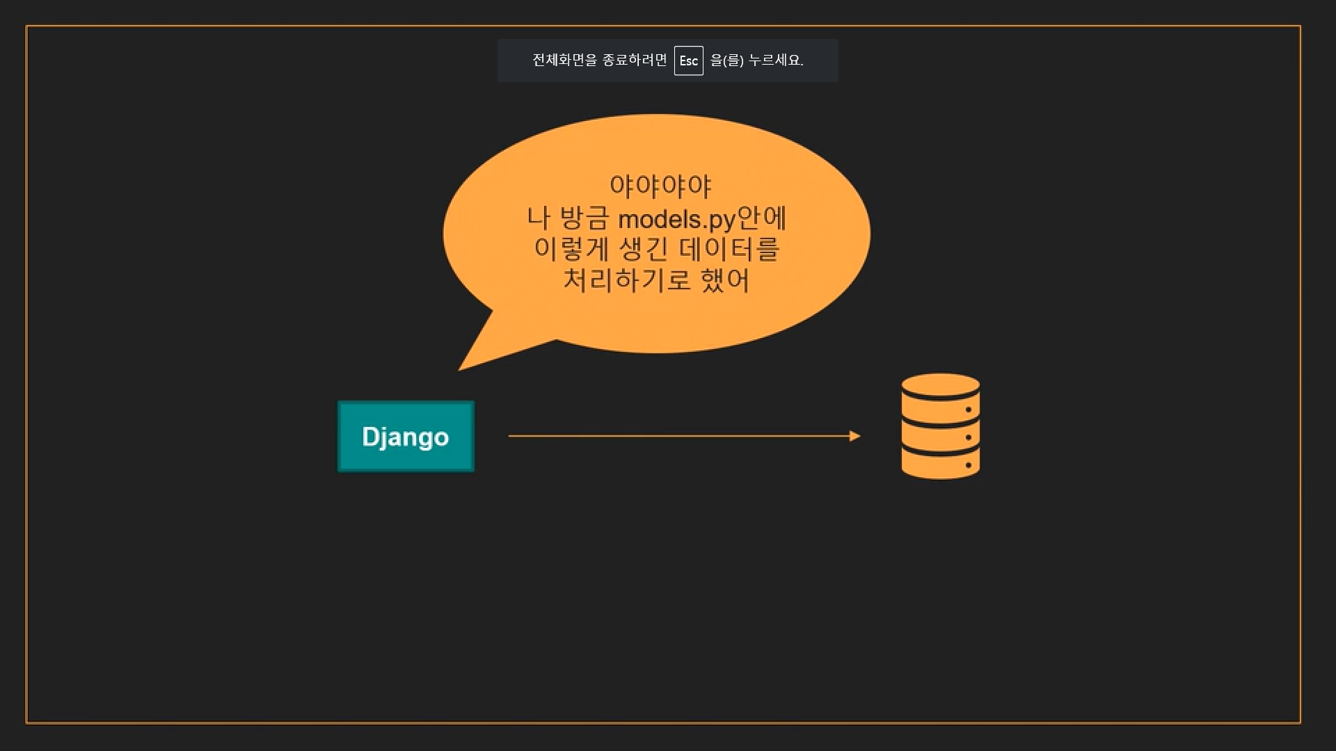
Notes:
요렇게 잘 적어준 것이 진짜 반영이 되려면 거쳐야 하는 작업이 있습니다.
바로 migrate 작업입니다.
Migrate의 사전적인 의미는 이동하다/이주하다/옮기다 라는 의미 인데요.
여러분, 장고 프레임워크에서 MTV 중 M, 즉 Model이 뭐였죠?
데이터베이스를 잘 다루는 아이라고 했잖아요.
데이터베이스에 접근하기 위해서 장고가 Model을 만들어 쓰는 것이듯이,
데이터베이스는 장고와는 또 별개의 세계라고 생각하시면 됩니다.
어떤 물건을 보관, 저장하는 데에 금고, 서랍, 또는 필통 등등 수많은 방법과 장소가 있듯이
데이터베이스라는 데이터 저장소도 정말 그 종류가 다양해요.
오라클DB, Portgress DB, MYSQL, SQLite 등등 정말 많은데,
장고에서는 프로젝트를 쉽고 가볍고 간편하게 만들기 위해 SQLite를 내장해서 제공해주고 있구요.
하지만 마음만 먹으면 언제든지 다른 데이터베이스를 setting.py에 연결해서 사용할 수 있어요.
즉 이처럼 다른 세계인 데이터베이스이므로, model.py에 나 이런 데이터를 다룰거야 ~ 명시해주고 나서도
해주어야 할 것이 하나 남았다는 것이죠. 바로 데이터베이스에 이를 알리는 일입니다.
이 과정이 바아아아로 Migrate! 라고 기억하시면 됩니다.
Migrate의 원 뜻인 ‘이동하다/이주하다/옮기다’처럼,
내가 방금 작성한 model.py를 데이터베이스가 알 수 있도록 내 결정을 좀 옮겨줘~ 하는 일입니다.

Slide 19
Migrate는 어떻게? Cmd창에 아래와 같은 명령어 입력
Python manage.py makemigrations
>> 지금 이러이러한 migrate가 일어날거야~ 하고 기록남겨두기
Python manage.py migrate
>> 직접 model.py에 추가한 내용을 데이터베이스에 적용
Notes:
이 두 명령어를 치고 나면은 데이터베이스는 비로소, 아 내가 무슨 데이터를 처리하게 되겠네! 라고 알게 될거예요.
여기까지 하면 모델 완성~! 입니다.
Migration 기록 남겨두는 내용 꼭 필요!
처음에는 이미 장고 내부에 migration(user, .. 미리 만들어주는거) 되어 있어서 필요 없지만
우리가 만들기 시작하면 꼭 해야한다

Slide 20
진짜 모델이 잘 만들어졌을까?
/admin 페이지 아까 만든 아이디/ 비밀번호로 들어가보기
Notes:
방금 만든 모델이 잘 만들어졌는지~ 진짜 게시물을 뚝딱뚝딱 잘 찍어낼 수 있는지 한 번 살펴볼까요?
우리는 아직 글을 쓰는 페이지나 그런 걸 하나도 안 만들었잖아요. 나중에 만들긴 할건데, 그 전에
아까 어드민 관리자 계정 기억하시죠? 우리가 만들지도 않은 로그인 페이지를 제공해주듯이,
우리가 만들지도 않은 게시물을 만들어낼 수 있는 페이지도 admin페이지에서는 제공을 해줘요.
그걸 활용해서 우리 모델이 잘 만들어졌는지 체크만 먼저 해보자구요!

Slide 21
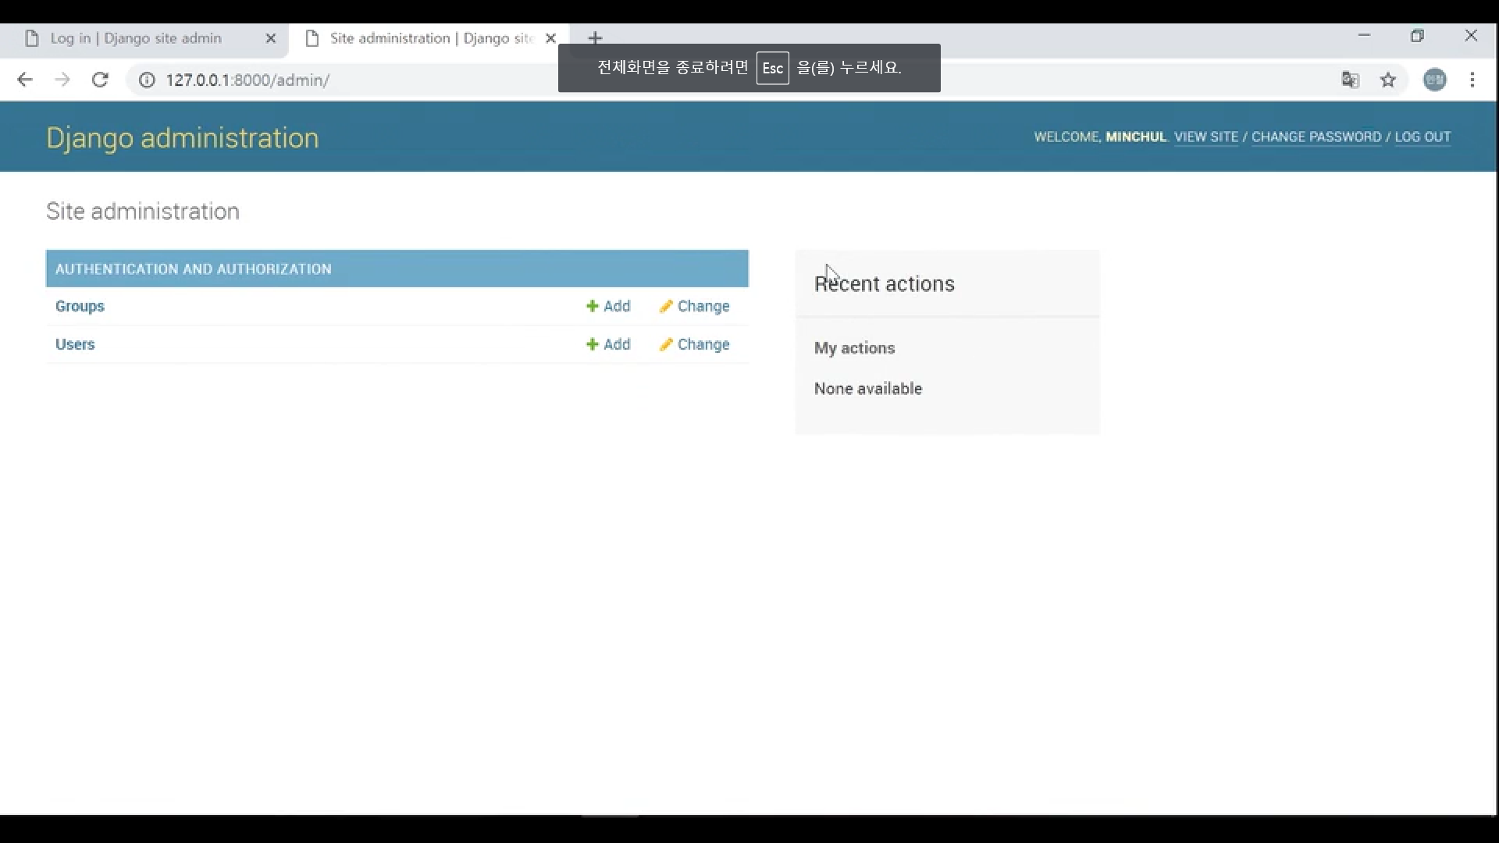
(어드민 페이지)
어! 없는데요?
Migrate까지 잘 했는데 왜 없어요?
라는 의문이 생긴다면 잘 따라왔습니다!
Notes:
어드민 페이지에 로그인, 비밀번호를 쳐서 들어가보면 이런 화면이 뜨는데요.
이 페이지는 현재 admin 즉 관리자가 관리하고 있는 앱이 가진 모델들의 목록을 보여줍니다.
오~ 여기에는 Users도 있네요. 역시 게시판 기능에 특화된 장고인만큼,
사람들이 와글와글 몰리는 게시판을 제공하기 위해서 User라는 회원 모델을 미리 제공하고 있기도 하네요.
그런데 우리가 방금 만든 Pos는가 어디갔죠? 없죠?
Migrate까지 잘 했는데 왜 없나요?라는 의문이 생긴다면 잘 따라왔습니다.

Slide 22
Admin.py에
From .models import Post
Admin.site.register(Post)
서버 중지 후 다시 서버 돌림.
다시 /admin 들어가면 짜잔 Post 등장!
Notes:
어드민이 어떤 모델을 관리하려면 하나의 작은 등록과정이 필요합니다.
다시 에디터로 돌아가서 “admin.py”를 찾습니다.
현재는 비어있는 이 파일에, 우리 관리자가 Post라는 모델을 관리해볼게~ 라고 적어주어야 합니다.
화면에 있는 코드를 그대로 적어주면 되는데요.
먼저 이 문장은 같은 폴더, 즉 같은 app 폴더 안에 있는 model파일에서 Post를 불러와서
여기 admin.py에서도 사용할게~ 라고 말하는 코드입니다.
그리고 아래에는 admin 사이트, 좀 전에 우리가 들어갔던 그 사이트 있죠?
Admin 사이트에서 Post를 관리하도록 들어갈게~ 라고 말하는 코드 입니다.
두 코드를 잘 입력한 다음, 서버 중지 후 다시 돌려봅시다!
다시 admin 페이지에 들어가면 Post가 추가된 걸 확인할 수 있습니다.

Slide 23
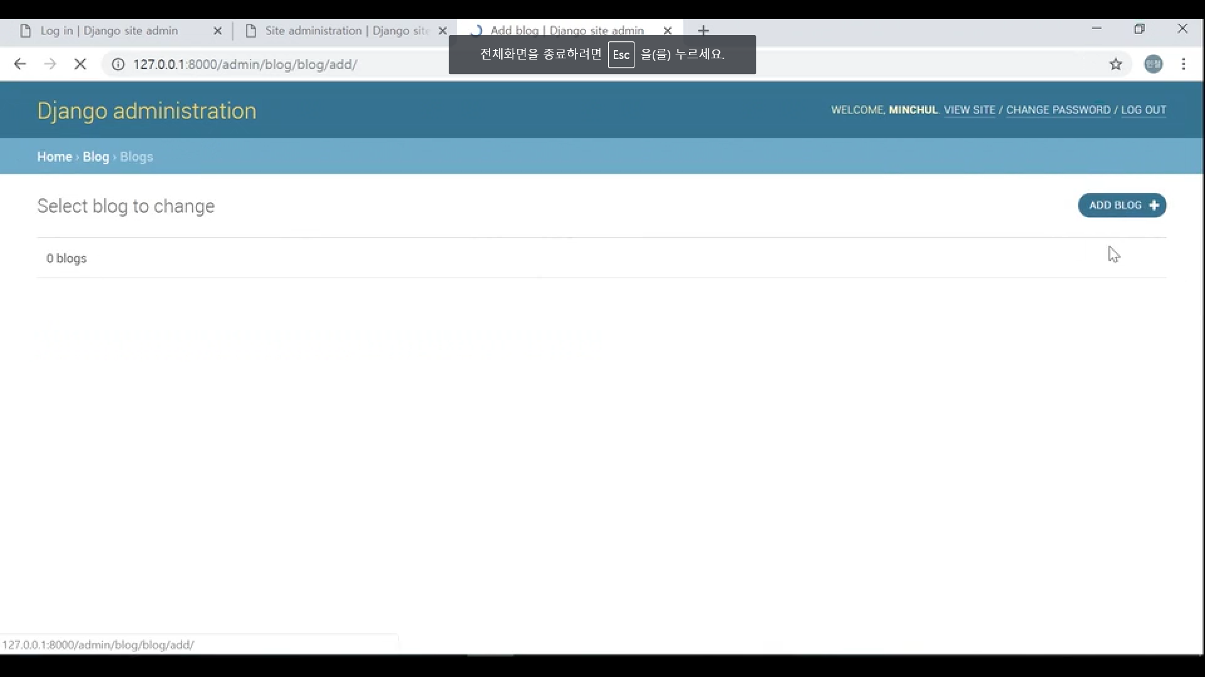
Notes:
Post를 눌러서 들어오시면 이렇게 빈 화면을 볼 수 있는데요.
여기는 Post의 데이터 목록입니다.
한 번 Post 데이터를 찍어내보도록 하죠. 즉, 글을 써보도록 하죠!

Slide 24
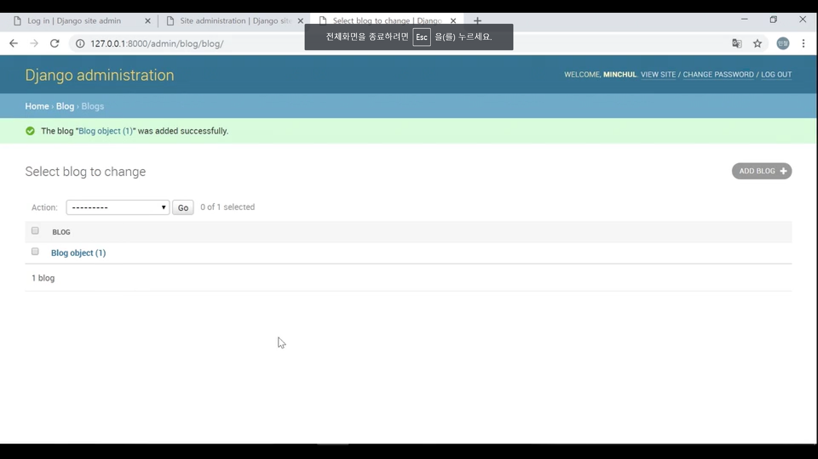
Notes:
짠 글이 만들어진게 보입니다.
지금까지 한 과정은 모델을 만들어서 어떤 데이터를 처리할 지를 알려주고,
그 모델을 admin이 관리할 수 있도록 권한을 주고,
Admin 페이지 add post를 통해서 글을 쓰고 데이터베이스에 저장해보는 일까지 했습니다.
우리의 염원대로 Post가 잘 만들어 졌네요!
그런데 말입니다! 우리가 게시판을 운영할건데, 사람들에게 죄다 admin 아이디 비밀번호를 알려줘서
이 admin 페이지에 들어오게 해서 글을 쓰게 만들 수는 없겠죠?
일반 유저, 평범하게 접근한 사람들 역시도 글을 쓸 수 있는 페이지,
쓰여진 글을 볼 수 있는 목록 페이지를 보여주도록 합시다.

Slide 25
Post.objects.all
모델로 부터 전달받은 객체,
즉 각 데이터들의 목록을 쿼리셋!
그 쿼리셋이 담고 있는 데이터들을
유저들이 보기 좋게
지지고 볶고 원하는 대로 처리할 수 있게 하는
쿼리셋 메서드!
From .models import Post
from django.shortcuts import redirect, render
Def home(request):
posts = Post.objects.all
return render(request, ‘home.html’, {‘posts’: posts})
Notes:
먼저 쓰여진 글들을 볼 수 있는 글목록 페이지를 만들어 줍시다.
View.py로 가서 함수를 하나 만들어 줍시다.
지난 시간에 MTV 패턴 중 V, 즉 View는 무엇을 하는 아이라고 배웠나요?
손님들의 주문을 받고 주방에 가서 이 주문을 전달하고, 만들어진 요리를 손님들에게 다시 가져다주는 종업원 같은 존재라고 했죠.
웹페이지에서는 클라이언트에게 요청을 받고, 데이터를 다루는 녀석 모델에게 가서 데이터를 받아온 다음,
클라이언트들이 볼 수 있는 웹페이지를 띄워주는 컨트롤러 역할이라고 했습니다.
지난 시간에 했던 것처럼,
글 목록을 보여주는 home이라는 페이지 하나를 띄우기 위해 함수를 하나 만들어줍시다.
화면 속 코드를 그대로 입력해주세요.
같은 계층의 디렉토리 즉 app 디렉토리 안에 있는 model.py에서 Post라는 모델을 불러와서 여기서도 자연스럽게 쓸게~라고 정의해주구요.
함수를 보면, 클라이언트의 리퀘스트를 받으면~
포스트라는 모델이 건드리고 있는 데이터베이스에 담긴 객체들, 즉 각각의 데이터들을 다 all 받아와서 posts라는 변수에 저장해라~
그리고 그 데이터들이 꽉꽉 담긴 posts를 key value 형태로 home.html 뷰페이지에 넘겨라~
라고 적어준 것이죠.
자 여기서 모델로 부터 전달받은 객체,
즉 각 데이터들의 목록을
쿼리셋!이라고 부릅니다
이 쿼리셋 덩어리를 받아서 클라이언트에게 가져가기,, 전에,,,
그냥 뷰페이지에 모조리 다 뿌리기도 하고, 정렬도 하고,
전체 데이터 뭉치 중 내가 원하는 어떤 특성을 가진 데이터들만 검색해서 보여주기도 하고..
내가 쓰고 싶은 특정 기능을 수행하는 ‘쿼리셋 메서드’를 사용함으로써
무궁무진하게 활용할 수 있게 됩니다. Like 함수?
.all 말고도
쿼리셋이 담아온 데이터들이 총 몇 개 인지를 반환하는 .count,
쿼리셋이 담아온 데이터들 중 첫 번째 데이터를 반환하는 .first 마지막 데이터를 반환하는 .last 등이 있는데
이 쿼리셋 메서드들은 정말 다양하기 때문에, 각 기능이 필요로 해질 때 그때그때마다 구글링해서 쓰도록 합시다.
지금은 모든 것을 프린트하는 .all을 쓸게요

Slide 26
모델, 플로우 차트, 뷰, url, 템플릿
(템플릿 만드는거, urls.py 설정하는거 보여주기)
Notes:
이제는 템플릿을 만들어 보죠. 뷰도 잘 만들어주었으니 보여줄 일만 남았네요.
Blog 앱 폴더 안에 templates 폴더를 만든 다음, home.html 파일을 추가할게요.
Templates 폴더에 향후 만들어질 페이지, 즉 template들을 다 모아놓을 거예요!
그리고 나서 urls.py로 가서, 방금 추가한 html 파일을 어떤 url로 접근하면 만나볼 수 있을지를 정의해줘야겠죠.
Path(‘’, blog.views.home, name=“home”)
기본주소, 우리는 로컬이니까 localhost:8000 뒤에 아무것도 없으면
즉 루트 페이지면 ~~ home.html을 보여주겠네요.

Slide 27
{% for post in posts %}
<h1> {{ post.title }} </h1>
<p> {{ post.pub_date }} </p>
<p> {{ post.body }} </p>
<br><br>
{% endfor %}
Notes:
이제 home.html을 제대로 적어줍시다.
화면에 있는 코드를 한 번 입력해봅시다.
요 파이썬 for문 문법은 다들 아시죠?
아까 key value 형태의 덩어리로 넘겨 받은 posts를
반복문을 돌려 하나하나씩 순회하면서,
Post의 제목을 h1 태그로, post의 발행 날짜와 본문 내용을 p 태그로 프린트할것이다~
이 for문이 다 돌고나면 받아온 posts가 담고 있던 모든 데이터들을 화면 상에 띄울 수 있겠죠.
그럼 서버를 돌려서 home 페이지를 한 번 봅시다! 아까 쓴 글이 짠 나왔죠?
/admin 페이지로 돌아가서 한두개 더 써보고 또 돌아와서 확인도 해보죠.

Slide 28
여러분들은 지금까지 CRUD 중
R을 마스터 했습니다! 벌써 25% !!
지금까지 admin 페이지에서만 해봤던
C를 직접 만들어서 해봅시다.

Slide 29
게시판에 특화된 프레임워크?
에이.. 고작 admin 가지고?
그래서 가져왔다 장고의 form!
Notes:
자 이제 C를 향한 여정이 또 시작되었는데요.
아까 전에 장고를 게시판에 특화된 프레임워크라고 했잖아요.
그런데 admin만 가지고 그런 이야기가 나왔을까요?
또 다른 이유 중 하나는 바로 장고의 form입니다.
Form이 뭔가요 여러분. 이거 설문 폼 작성해주세요~ 폼 작성하셔서 여기 접수하시면 됩니다~
이렇게 흔히들 쓰죠? 어떤 ‘양식’ 정도라고 생각하면 되겠네요.
장고에서는 이 form을 지가 알아서 만들어 줍니다.
내가 무슨 무슨 항목들을 입력받을 건지만 정해주면요.
가령 동아리 지원서에 학번, 이름, 지원동기를 입력받을게~ 라고만 장고에게 알려주기만 하면
장고가 동아리 지원서 양식을 예쁘게 만들어가지고 지원자들에게 보여주는 셈입니다.

Slide 30
Class PostForm(forms.ModelForm):
class Meta:
model = Post
fields = [‘title’, ‘pub_date’, ‘body’ , ]
Notes:
먼저, 이러한 form을 다뤄줄 파일을 하나 만듭니다.
App 디렉토리 안에 forms.py라는 파일을 추가해주세요.
그리고 현재 비어있는 forms.py 파일 안에 화면 속의 코드를 입력해줍니다.
위 코드는 아까 전에 models.py에서 작성한 클래스와 비슷한 것 같지 않나요?
Form이라는 틀을 또 쪄내는 거니까 class 형태로 또 만들어 줍니다.
PostForm이라는 틀을 만들건데, 그 틀은
응 장고 너가 알고 있는 ModelForm이 맞아~ 그거 속성 그대로 받아서 쓸게~
Class Meta 아래부분은 form 작성하는 파이썬 문법이라고 생각하시고 입력해주세요.
이 폼과 관련된 model은, 다시 말해 이 폼을 작성하면 어떤 데이터가 만들어지죠?
우리와 같은 경우에는 Post죠. 이걸 적어주고.
Fields 즉 내가 입력받을 항목들은 얘네야~ 표시해줍니다.
마지막에 , 유의하시구요!!

Slide 31
<h1> New Post </h1>
<form mothod = “POST” class=“post-form”>{% csrf_token %}
{{ form.as_p }}
<button type=“submit”>Save</button>
</form>
Notes:
이제 글을 쓰는 post_new 페이지를 생성해줍시다.
아까 만들어 둔 templates 폴더 안에 post_new.html을 추가합시다.
화면 속의 코드를 넣어봅시다.
다 적었나요?
이 페이지에는 폼을 넣을건데, 아까 view에서 key value 값으로 전달해준 그 폼을 보여줄거야
그리고 save 저장 버튼을 만들거야.
마지막으로 요 요상하게 생긴 csrf_token 부분은
아무래도 데이터가 담겨서 왔다갔다 하는 form이기 때문에 보안을 위해 적어주는 코드입니다.
그런데, 여기서 이 POST는 뭘까요?

Slide 32
GET POST
Notes:
GET 방식과 POST 방식에 대해 알아보고 넘어갑시다.
이후 view 작성에도 아주 중요한 역할을 해요.
페이지를 불러오기 위해 view에 접근하는 방식에는 두 가지가 있습니다.
바로 GET 방식과 POST 방식입니다.
기본적으로 페이지를 불러올 때는 GET 방식이 선택됩니다.
우리가 지난 시간 띄운 페이지 들이나, 오늘 띄운 home 페이지가 바로 get방식에 해당하죠.
그러나 어떤 페이지 내에서 무언가를 입력받는다면,
해당 페이지는 다음 페이지로 넘어가기 이전에 페이지 내에 데이터를 품고 있겠죠.
이 때, view로의 접근은 post 방식이 채택됩니다.
따라서 어떤 페이지가 view에 post 방식으로 넘어온다면,
자연스럽게 아, 지금 데이터가 입력받아져서 넘어오려고 하는구나~를 알 수 있겠죠.

Slide 33
GET POST
Form 창이 처음 띄워지기 위해
View를 거쳐갈 때
(데이터 안 채워져 있음)
Form 창이 데이터가 차 있는 채로
View를 거쳐갈 때
Notes:
즉 하나의 폼이 보여지고 글이 작성되고 저장되기 위해
View를 두 번 거쳐가게 됩니다.
각각 다른 방식으로요.
최초에 form창이 비어 있는 채로 클라이언트에게 post_new 페이지를 보여줄 때는 get 방식이겠죠.
그런데 유저가 form창을 열심히 채워서 save 저장! 버튼을 누르고 나면
post_new 페이지는 데이터가 차 있는 채로 돌아오겠죠. 이때는 바로 post 방식으로 오게될겁니다.

Slide 34
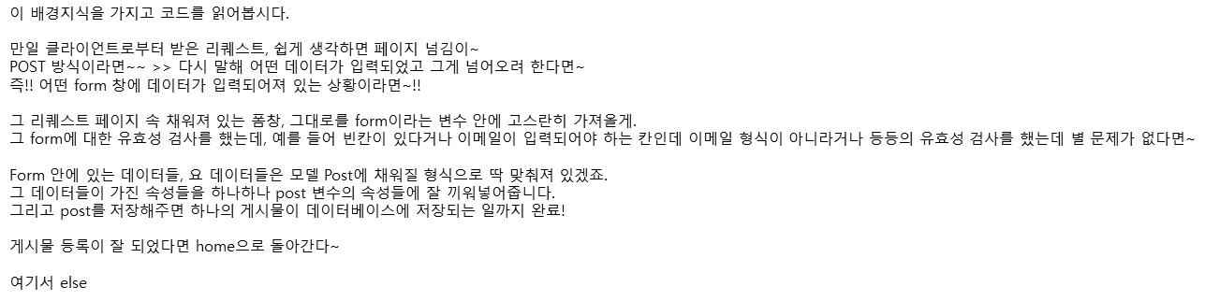
From .forms import PostForm
from django.utils import timezone
def post_new(request):
if request.method == 'POST':
form = PostForm(request.POST, request.FILES)
if form.is_valid():
post = form.save(commit=False)
post.author = request.user
post.published_date = timezone.now()
post.save()
return redirect(‘home’)
# 작성 잘 되었으면 해당 글의 post_detail로 이동하겠다
else:
form = PostForm()
return render(request, 'blog/post_new.html', {
'form' : form,
})
Notes:
먼저 아까 home을 만들었던 것처럼 view 페이지로 가서
화면 속의 코드를 입력해줍시다.
다 입력하셨나요? 그럼 좀 전에 배운 get, post 방식에 대한 이해를 토대로 이 코드를 하나씩 뜯어봅시다.
이제 얘는 익숙하죠?
같은 계층의 디렉토리, 즉 app 디렉토리에 있는 forms.py에 있는 PostForm을 가져와서 자연스럽게 쓸거야.라는 의미입니다.
View에 함수를 하나 추가할건데 어떤 함수냐면.
만일 클라이언트로부터 받은 리퀘스트, 쉽게 생각하면 페이지 넘김이~
POST 방식이라면~~ >> 다시 말해 어떤 데이터가 입력되었고 그게 넘어오려 한다면~
즉!! 어떤 form 창에 데이터가 입력되어져 있는 상황이라면~에 해당하는 조건문입니다.
앞선 내용 중 두 번째로 view를 들를 때겠죠?
이 조건이 true라면 그 리퀘스트 페이지 속 채워져 있는 폼창 그대로를 form이라는 변수안에 고스란히 가져올게.
그 form에 대한 유효성 검사를 했는데, 예를 들어 빈칸이 있다거나
이메일이 입력되어야 하는 칸인데 이메일 형식이 아니라거나 등등의
유효성 검사를 했는데 별 문제가 없다면
Form 안에 있는 데이터, 요 데이터들은 Post 모델에 채워질 형식으로 딱 맞춰져 있겠죠.
그 데이터들이 가진 속성들을 post 변수의 속성들에 잘 끼워넣어서 저장할게.
그리고 아래 autho과 published_date는 우리가 만든 속성이 아닌데? 할텐데요.
이 속성은 장고 폼이 기본적으로 요구하는 폼에 대한 속성입니다.
폼을 작성한 사람은 누구 인지, 언제쓰였는지는 중요하니까요.
Author는 리퀘스트를 보낸 user로 하고
Published_date 즉 발행 날짜는 timezone.now() 바로 지금으로 하겠다.
이제 비로소 post가 다 채워졌으니까 저장!
Home 페이지로 redirect 한다~
그럼 위의 POST 이 조건문에 걸리지 않는 경우는 무엇일까요?
네 맞습니다. Post_new 뷰 함수를 post 방식이 아닌 방식으로 접근했을 때, 즉? Get방식으로 최초로 접근했을 때 겠죠.
그떄는 그냥 PostForm을 가져와서 띄워주면 되고 post_new.html과 연결해주면 됩니다.
요 연결해주는 문장이 조건문들 밖에 있기는 하지만
POST 방식으로 넘어올 경우 모두 여기 REDIRECT로 빠지기떄문에 GET 방식일때만 post_new로 연결되는 행동을 수행하게 되겠죠.

Slide 35
url(r'^post/new/$', views.post_new, name='post_new'),
Notes:
이제 다 되었습니다.
Url을 연결해줍시다.
화면 속 코드를 입력합시다.
기본 주소 뒤에 /post/new라는 형식의 url이 온다면
View에 있는 post_new로 접근해줘~ 라는 url 정의죠.

Slide 36
<a href=“{% url ‘post_new’ %}”>글쓰러가기</a>
Notes:
그리고 마지막으로 사용성을 높이기 위해 하나만 더 추가해줍시다.
바로 글 쓰기 버튼!
Home.html로 들어가서 맨 위에 글쓰기 페이지로 가는 링크를 하나 넣어줘요.
A 태그로 링크를 걸어줍니다. Post_new 이렇게만 입력할 수 있는 이유는 우리가 urls.py에 views.post_new를 정의할 때
Name으로 post_new라고 지정해주었기 때문이죠.

Slide 37
자, 이제 home으로 가서 글을 자유롭게 써봅시다!
폼 창도 보이고, 내가 방금 채운 데이터들이
Home에 있는 글 목록에 잘 보이는 것 확인하셨나요?
CRUD 중 C R을 모두 배워보았습니다!

Slide 38
그렇다면 오늘 실습 끝!
과제는 오늘 배운 CR을 활용해서
게시판 형태의 웹페이지를 한 번 만들어 봅시다!
Notes:
(+ 그런데, 지금까지 CR로 만든 우리 웹페이지가
진짜 게시판으로 쓰이기에는 부족한 점 들이
게시판을 만들고 몇 개 글을 써보다보면 느껴질텐데요.
그 점들을 3 가지 이상 생각해 오도록 합시다!)

Slide 39
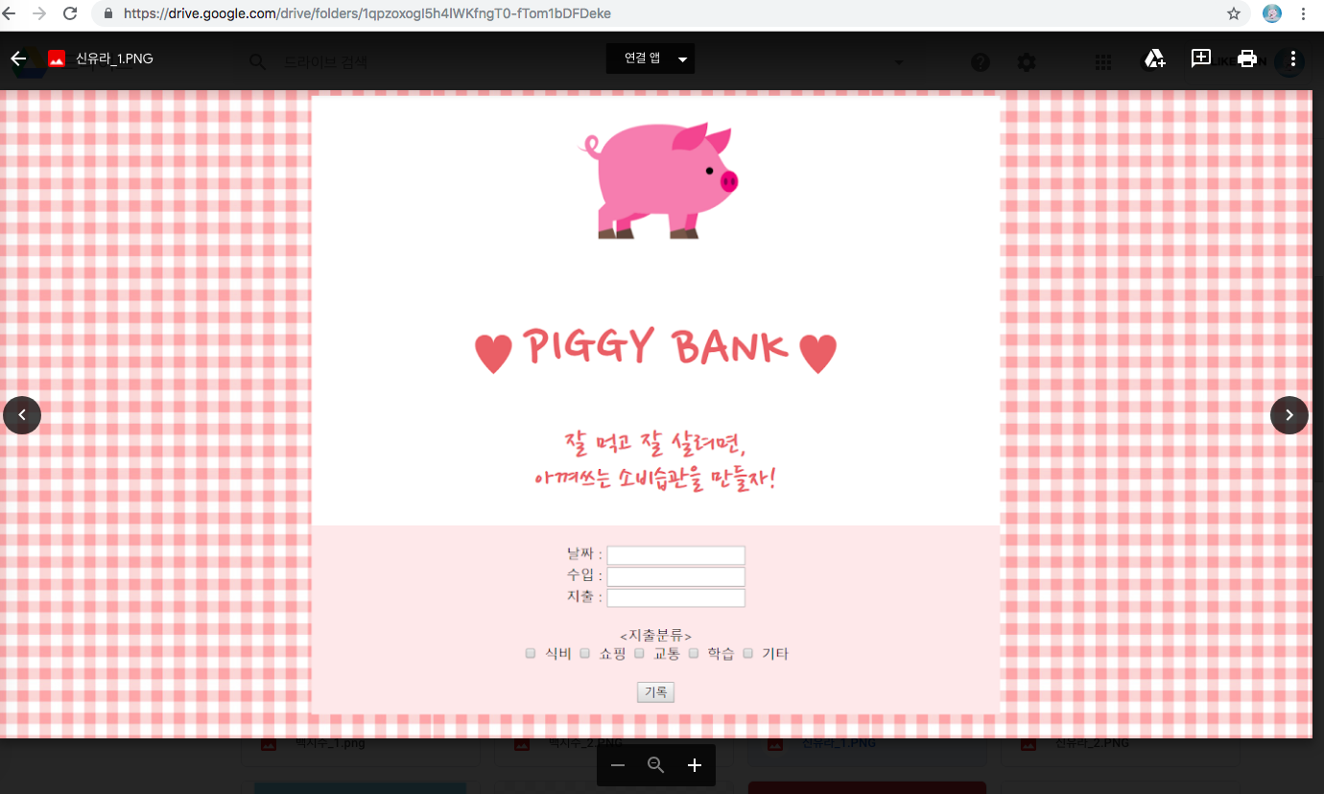
Notes:
(+ 그런데, 지금까지 CR로 만든 우리 웹페이지가
진짜 게시판으로 쓰이기에는 부족한 점 들이
게시판을 만들고 몇 개 글을 써보다보면 느껴질텐데요.
그 점들을 3 가지 이상 생각해 오도록 합시다!)

Slide 40
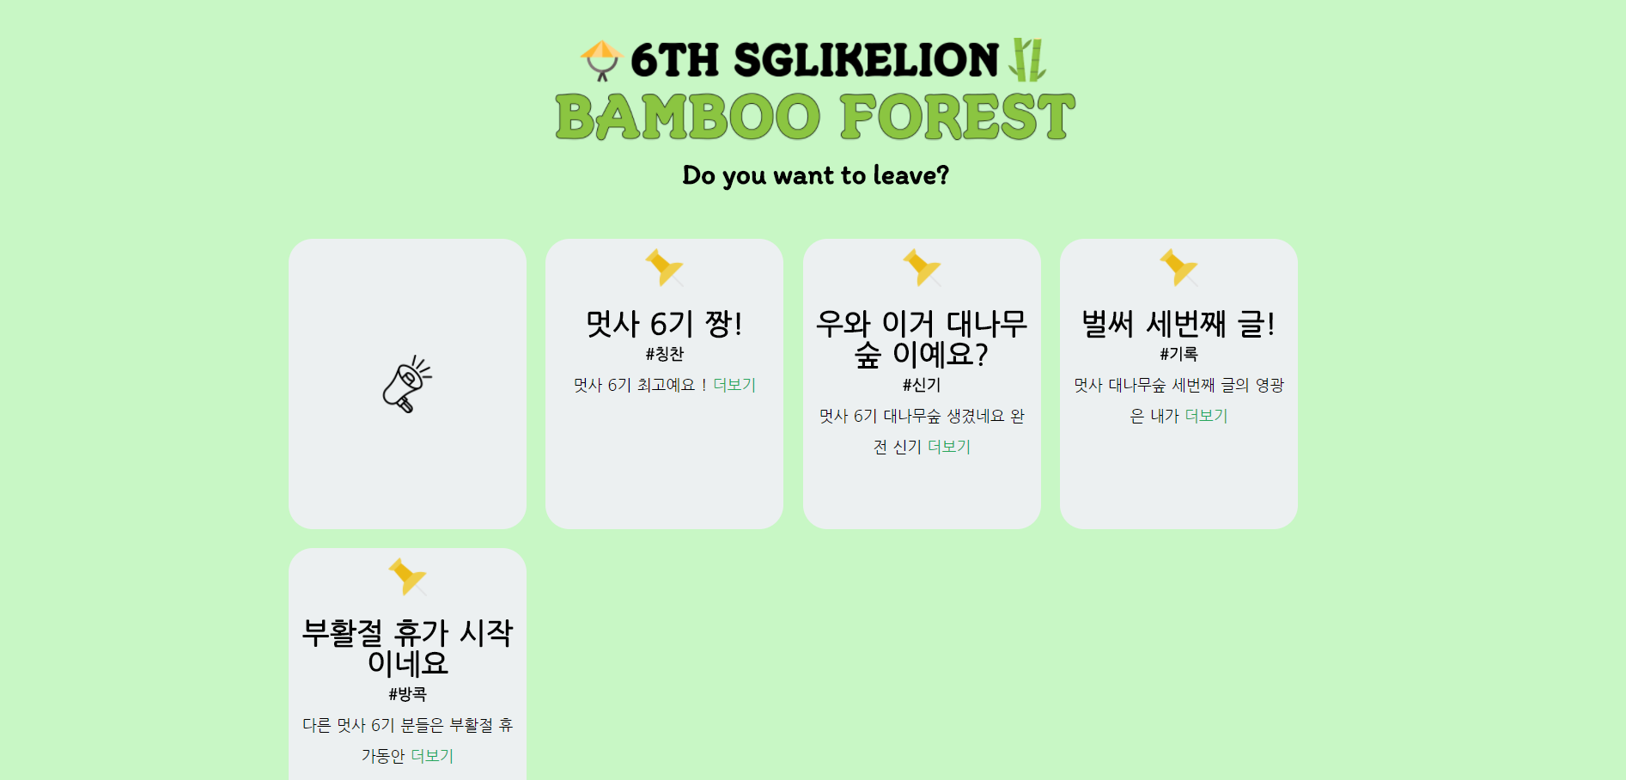
Notes:
(+ 그런데, 지금까지 CR로 만든 우리 웹페이지가
진짜 게시판으로 쓰이기에는 부족한 점 들이
게시판을 만들고 몇 개 글을 써보다보면 느껴질텐데요.
그 점들을 3 가지 이상 생각해 오도록 합시다!)

Slide 41
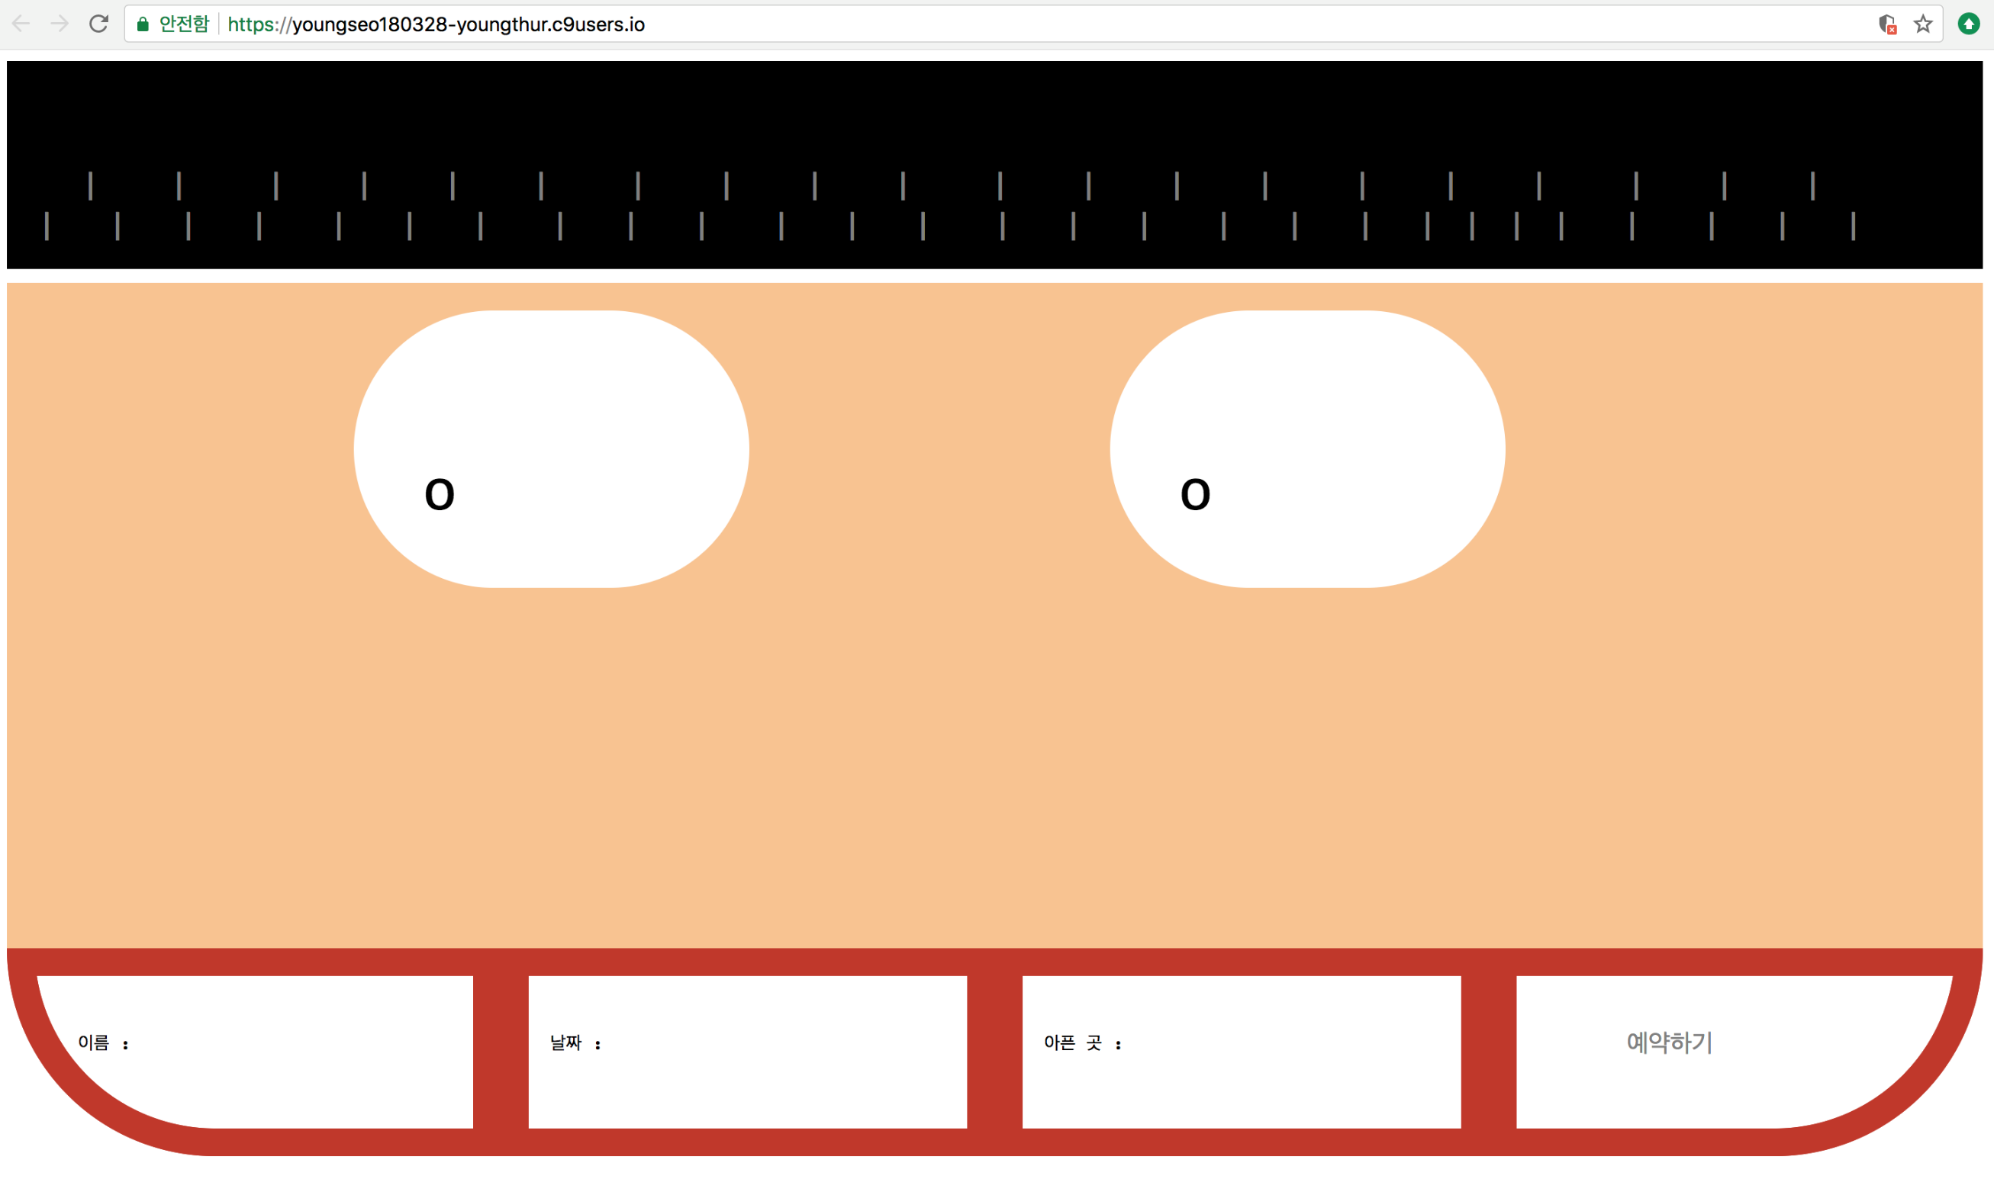

Slide 42
끝! 뒷풀이로 고고!

